Slide 1
X10计量干扰问题方案总结
陈 峥
昆明理工大学
教授，博士，博士生导师，IEEE 高级会员
botaoc@qq.com, botaoc@gmail.com
电话：18669083001
2018年08月

Slide 2
1
目前遇到的问题
2
用ADC地电压的变动校准
目录
3
从自身干扰的角度校准
CONTENTS
4
用市电电压校准
5
用规则校准
6
AI思路拓展—神经网络
7
倾向的方法

Slide 3
之前遇到的问题
问题重现
当任意路接入负载时，如图接入L4、L7、L8、L10及L12时，其他未接入实际负载的插座就会出现不同程度的功率计量干扰。

Slide 4
自学习+线性干扰滤除算法
线性干扰滤除算法
设 为各路的相关系数，反映了第j路对第i路的影响，可称为电阻常数，根据线性相关理论可以得到：
其中 为第i路真实值， 为第i路的干扰值，写成矩阵形式变为：
(3)
(4)

Slide 5
自学习+线性干扰滤除算法
线性干扰滤除算法
其中
由于任意一路对其自身的影响可认为几乎不存在，因此还有：
那么
(5)

Slide 6
自学习+线性干扰滤除算法
线性干扰滤除算法
下面设 为第i路的测量值，并认为测量值即为真实值与干扰值的和，于是有：
其中
将 带入上式得到：
因此如果 可逆，必有：
(6)
(7)

Slide 7
目前遇到的问题
问题重现
任意几路接入负载后，负载之间会存在相互干扰，且干扰值并不能通过线性干扰滤除，从而导致测量值比实际值偏小。

Slide 8
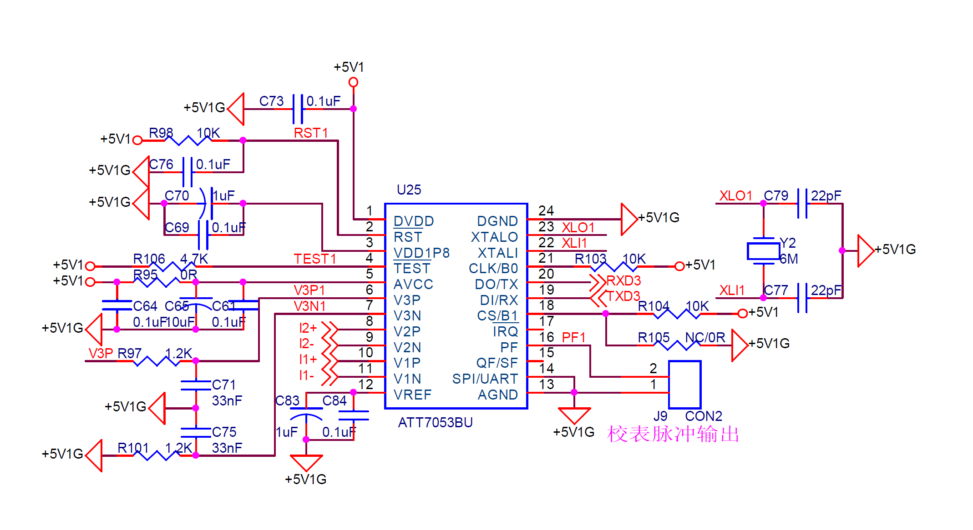
电路图
数字地与模拟地相连

Slide 9
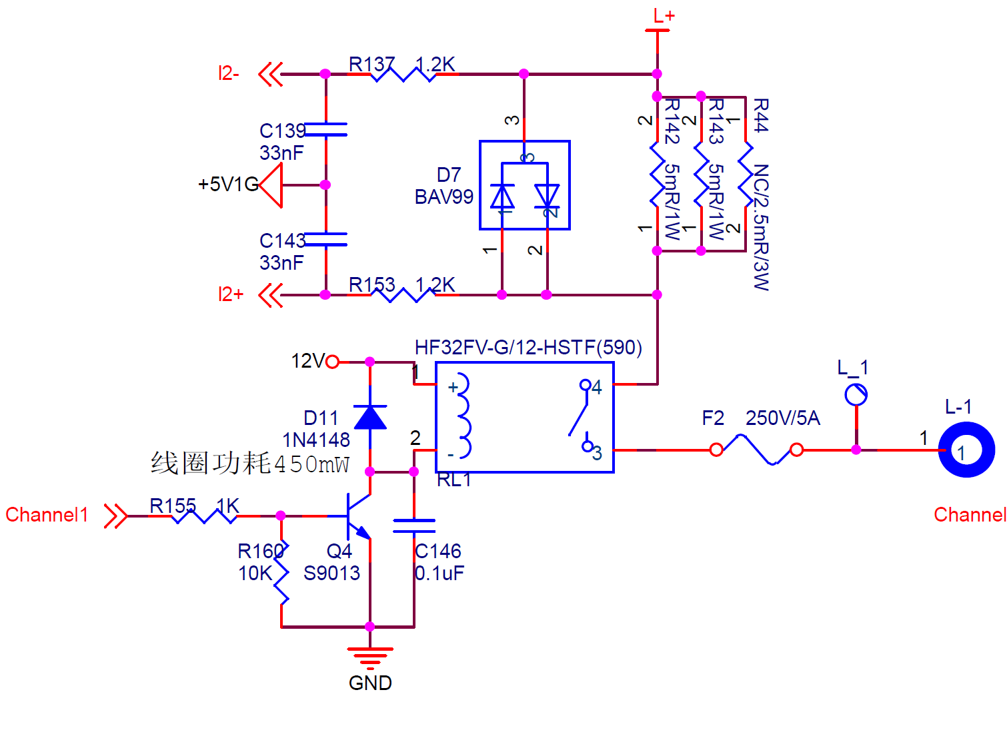
电路图
差分信号

Slide 10
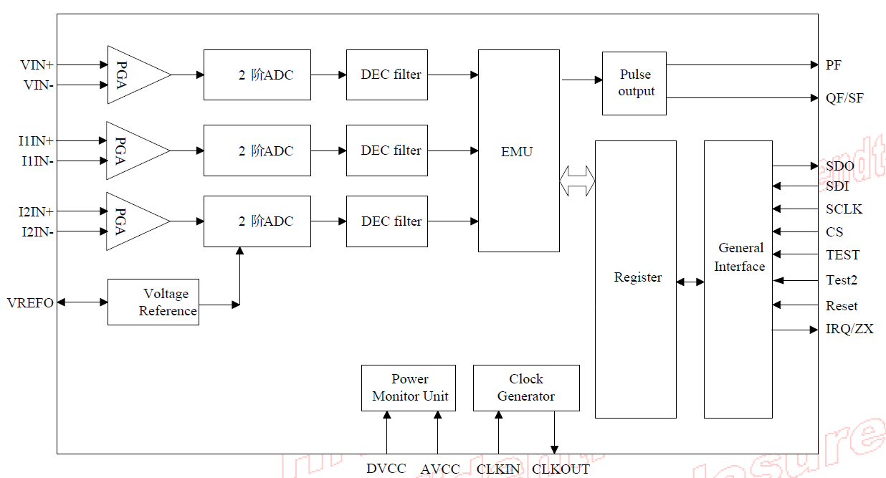
电路图
Vrefo的电压在2.5V波动，地出了问题。
无芯片内部结构图

Slide 11
目前遇到的问题
问题重现
接入路数增多
第一路真实值 | 1 | 2 | 3 | 4 | 5 | 6 | 7 | 8 | 9 | 10 | 11 | 12
4115 | -4251 | -47 | -2 | -4 | -2 | -3 | -3 | 4 | -3 | 3 | 2 | 3
4115 | -4210 | 2040 | -2 | -5 | -3 | -4 | -3 | 4 | -3 | 4 | 2 | 3
4115 | -4171 | 2021 | -1044 | 2 | -4 | -10 | -3 | 4 | -3 | 3 | 2 | 3
4115 | -4049 | 1949 | -1010 | 3989 | -5 | -13 | -3 | 3 | -2 | 3 | 2 | 3
4115 | -3995 | 1918 | -1007 | 3945 | -1852 | 12 | -5 | -4 | -2 | 3 | 2 | 3
4115 | -3971 | 1902 | -1015 | 3932 | -1835 | 1170 | -5 | -4 | -2 | -3 | 2 | 3
测量值减小
以第一路接入固定功率为例，当接入的负载变多时，相比只接入第一路负载时的第一路电流测量值，第一路的测量电流逐渐减小。

Slide 12
目前遇到的问题
该问题目前尚未找到合适的解决办法，主要是因为具体成因的细节尚不明确。这里将已经尝试过的所有解决方法和分析思路进行总结。大致分为五个方向：
1、从芯片ADC模拟地AGND变化的角度来考虑误差的成因进而消除误差；
2、从接入功率路其自身造成的干扰来考虑；
3、使用电压通道的ADC值校准电流；
4、通过AI、MAP标定或拟合规则的角度来考虑。
原理性方法
数据驱动方法

Slide 13

用ADC地电压的变动校准
假设计量误差的产生是由于芯片AGND的浮动造成。设浮动值为 。由
得到
由于参考电压对AGND恒为2.5V，因此认为参考电压值不变。则ADC读数为
其中 为转换系数。
$$k$$

Slide 14
用ADC地电压的变动校准
实施过程中发现，按此方法计算的干扰值总是随x的线性变化而呈现非线性（因 表达式即为x的非线性函数），而根据实验数据，实际上当 时纯干扰值随任意路接入的电流值呈线性变化。下表为只对第6路接入不同电流时在第3路上产生的纯干扰值，此时第3路 。
因此，对于此方法的结论为：实际干扰原因并非推导的情况或者干扰形式上更复杂。
根据ADC读数的表达式可知，若地不存在浮动，即读数准确时，ADC的读数为
所以当地电压存在浮动时的干扰值为
由于地浮动是由地阻抗造成，为线性影响，因此将x视为接入电流的线性函数即可求出干扰值。
第6路电流值(mA) | 4120 | 2735 | 2023 | 1679 | 1045 | 521
第3路干扰值(mA) | -39 | -26 | -20 | -17 | -10 | -5
干扰值基本随接入电流线性变化

Slide 15
从自身干扰的角度校准
在之前解决无负载路干扰问题时曾假设单路接入时的电流即为实际电流，因此在系数矩阵中对角元素全部为0。
在此次反映的问题中发现，事实上按照之前的系数矩阵计算的干扰值并不能完全补偿接入负载路的干扰，因此我们进一步认为接入负载的一路实际上对其自身也存在干扰，即矩阵A中对角线元素并非为0。下表以第一路为例：
第一路真实值 | 1 | 2 | 3 | 4 | 5 | 6 | 7 | 8 | 9 | 10 | 11 | 12 | 第一路电流的偏差 | 线性补偿后的偏差
4115 | -4251 | -47 | -2 | -4 | -2 | -3 | -3 | 4 | -3 | 3 | 2 | 3 | 0 | 基准路
 | -4210 | 2040 | -2 | -5 | -3 | -4 | -3 | 4 | -3 | 4 | 2 | 3 | 41 | 11
 | -4171 | 2021 | -1044 | 2 | -4 | -10 | -3 | 4 | -3 | 3 | 2 | 3 | 80 | 55
 | -4049 | 1949 | -1010 | 3989 | -5 | -13 | -3 | 3 | -2 | 3 | 2 | 3 | 202 | 183
 | -3995 | 1918 | -1007 | 3945 | -1852 | 12 | -5 | -4 | -2 | 3 | 2 | 3 | 256 | 261
 | -3971 | 1902 | -1015 | 3932 | -1835 | 1170 | -5 | -4 | -2 | -3 | 2 | 3 | 280 | 289
下表中2-6路负载与上表相同
0 | 30 | 1991 | -1038 | 4023 | -1867 | 1172 | -5 | -4 | -2 | 3 | 2 | 3
 | 25 | 2011 | -1034 | 4046 | -1870 | 12 | -5 | -4 | -2 | 3 | 2 | 3
 | 19 | 2043 | -1037 | 4088 | -5 | -11 | -4 | 4 | -3 | 3 | 2 | 3
 | -5 | 2126 | -1076 | 8 | -3 | -8 | -3 | 4 | -7 | 3 | 2 | 3
 | -9 | 2144 | -3 | 3 | -2 | 4 | -3 | 4 | -3 | 3 | 2 | 3
偏差依然增大，未能完全补偿。
补偿
受干扰路自身也存在干扰。

Slide 16
从自身干扰的角度校准
在解决自身干扰之前首先应排除其他路可能带来的影响。由于设备本身测量存在测量噪声，因此未接入负载的路测量值并非为0。这样会导致计算系数矩阵时将本身无干扰的路计算进去从而造成误差。本方案中首先考虑去除无干扰路的值。通过接入不同功率的负载进行单路测试，获得无干扰的路数。下表中标红的表示该行接入的负载对其无干扰，所显示的值为设备测量噪声，计算系数时取为0。
1 | 2 | 3 | 4 | 5 | 6 | 7 | 8 | 9 | 10 | 11 | 12
-4152 | -44 | -2 | -4 | -3 | -2 | -2 | 4 | -3 | 4 | 2 | 3
-18 | 4123 | -3 | 2 | -3 | -2 | 2 | 4 | -3 | 3 | 2 | 3
18 | -19 | -4134 | 25 | -10 | -28 | -2 | 3 | -3 | 3 | 2 | 3
23 | -21 | 10 | 4087 | -4 | -5 | -2 | 3 | -3 | 3 | 2 | 3
17 | -20 | -25 | 17 | -4128 | 46 | -5 | -5 | -2 | -3 | 2 | 3
17 | -19 | -40 | 17 | -35 | 3968 | -3 | 3 | -2 | 3 | 2 | 3
16 | -20 | -19 | 15 | 15 | 19 | -4213 | 42 | 7 | -27 | 6 | 4
17 | -18 | -18 | 13 | 20 | 20 | -29 | 4193 | 3 | -8 | 4 | 4
16 | -20 | -18 | 15 | 14 | 18 | 22 | 21 | -4068 | 43 | 24 | 16
16 | -18 | -17 | 13 | 14 | 19 | 46 | 24 | 28 | 4106 | 11 | 7
16 | -17 | -16 | 12 | 13 | 18 | 17 | 17 | -22 | 17 | -4215 | -23
16 | -18 | -16 | 12 | 13 | 17 | 19 | 17 | -35 | 22 | 33 | 4050

Slide 17
从自身干扰的角度校准
按照上述方式将无干扰路置零后，再次用第八页的测量数据按线性干扰滤除的方法进行处理。下列处理后的结果中，上表为未置零的处理结果，下表未置零后的处理结果。观察第一路可以发现，电流值依然随接入功率增加而减小，问题并未得到改善。下一步将考虑自身干扰的因素。
1 | 2 | 3 | 4 | 5 | 6 | 7 | 8 | 9 | 10 | 11 | 12
4251.02 | -1.98194 | -2.01082 | -3.98124753 | -2.05566 | -3.01808 | -3.01191 | 4.007207 | -2.97896 | 2.995417 | 1.989253 | 3.017465
4219.14 | 2084.67 | -2.02051 | -4.97583646 | -3.06775 | -4.01137 | -3.0231 | 4.001526 | -2.98579 | 3.995427 | 1.986644 | 3.015773
4175.51 | 2070.027 | 1043.994 | -4.30939333 | -1.52471 | -2.9393 | -3.01191 | 4.007207 | -2.97896 | 2.995417 | 1.989253 | 3.017465
4031.049 | 2016.761 | 1000.198 | 3982.973734 | -2.65815 | -6.22279 | -3.02409 | 3.002279 | -1.97892 | 2.982896 | 1.983436 | 3.013521
3969.573 | 1993.862 | 1008.577 | 3931.285246 | 1854.442 | -1.81784 | -5.07209 | -3.97718 | -1.97532 | 2.956404 | 1.986402 | 3.013568
3940.629 | 1983.04 | 1028.232 | 3913.250273 | 1847.725 | 1156.417 | -5.00497 | -3.9431 | -1.93435 | -3.04365 | 2.002056 | 3.023722
未置零
4250.999 | -1.95928 | 0.033668 | 0.102898402 | 1.069393 | -0.95503 | -0.93887 | -0.07572 | 0.078542 | -1.099 | -0.0424 | -0.06796
4219.129 | 2084.683 | 1.526573 | -1.93804353 | 1.584021 | -0.93593 | -1.9711 | -2.05253 | 1.56205 | -1.59974 | -1.03103 | -1.57071
4175.506 | 2070.034 | 1047.504 | -1.30255783 | 3.090533 | 0.115218 | -1.46035 | -2.74869 | 2.283232 | -3.30612 | -1.50439 | -2.29228
4031.03 | 2016.788 | 1003.651 | 3985.844881 | 5.778549 | 1.595317 | 0.435286 | -6.45383 | 6.021628 | -6.03424 | -3.33225 | -5.06539
3969.537 | 1993.909 | 1012.003 | 3934.092943 | 1862.745 | 5.874997 | 0.604634 | -11.1 | 6.808349 | -4.58597 | -4.16612 | -6.331
3940.601 | 1983.08 | 1031.629 | 3916.040109 | 1855.989 | 1164.076 | 1.538021 | -11.9131 | 7.396679 | -11.4268 | -4.70696 | -7.16767
已置零

Slide 18
从自身干扰的角度校准
情况一：
接入负载的路其本身的影响来自于其本身对其他路干扰的总和。
之前使用的线性干扰滤除方法的系数矩阵A中第i行除对角元素外的系数即为第i路对其他路的影响系数。因此可得：
其中

Slide 19
从自身干扰的角度校准
基于单路测试数据，按照此法计算的系数矩阵（注意对角元素不再为0）及处理结果如下：
-0.0106 | -0.0106 | 0 | 0 | 0 | 0 | 0 | 0 | 0 | 0 | 0 | 0
0.004366 | 0.004366 | 0 | 0 | 0 | 0 | 0 | 0 | 0 | 0 | 0 | 0
-0.00435 | -0.0046 | -0.00726 | 0.006047 | 0.002419 | -0.00677 | 0 | 0 | 0 | 0 | 0 | 0
-0.00563 | -0.00514 | -0.00245 | -0.01321 | 0 | 0 | 0 | 0 | 0 | 0 | 0 | 0
-0.00412 | -0.00484 | 0.006056 | 0.004118 | 0.012355 | 0.011143 | 0 | 0 | 0 | 0 | 0 | 0
-0.00428 | -0.00479 | 0.010081 | 0.004284 | 0.008821 | 0.014113 | 0 | 0 | 0 | 0 | 0 | 0
-0.0038 | -0.00475 | 0.00451 | 0.00356 | -0.00356 | 0.00451 | 0.000949 | 0.009969 | -0.00166 | -0.00641 | -0.00142 | 0
-0.00405 | -0.00429 | 0.004293 | 0.0031 | -0.00477 | 0.00477 | 0.006916 | 0.004054 | 0 | -0.00191 | 0 | 0
-0.00393 | -0.00492 | 0.004425 | 0.003687 | -0.00344 | 0.004425 | -0.00541 | 0.005162 | 0.008604 | 0.01057 | -0.0059 | 0.003933137
-0.0039 | -0.00438 | 0.00414 | 0.003166 | -0.00341 | 0.004627 | -0.0112 | 0.005845 | -0.00682 | -0.01291 | -0.00268 | 0.001704822
-0.0038 | -0.00403 | 0.003796 | 0.002847 | -0.00308 | 0.00427 | -0.00403 | 0.004033 | 0.005219 | 0.004033 | 0.003796 | -0.0054567
-0.00395 | -0.00444 | 0.003951 | 0.002963 | -0.00321 | 0.004198 | -0.00469 | 0.004198 | 0.008642 | 0.005432 | -0.00815 | 0.004938272
系数矩阵
1 | 2 | 3 | 4 | 5 | 6 | 7 | 8 | 9 | 10 | 11 | 12
4299.672 | -1.44765 | 0.05761 | 0.149 | 1.098682 | -0.94408 | -0.90331 | -0.12313 | 0.109702 | -1.10764 | -0.06554 | -0.1018
4267.467 | 2091.791 | 1.558089 | -1.89102 | 1.614793 | -0.92161 | -1.92486 | -2.1023 | 1.544646 | -1.59545 | -1.04971 | -1.57974
4223.335 | 2077.1 | 1049.564 | -1.26985 | 3.116815 | 0.157543 | -1.42085 | -2.79829 | 2.240813 | -3.2452 | -1.52031 | -2.28836
4077.254 | 2023.623 | 1005.646 | 3977.116 | 5.77865 | 1.646035 | 0.443489 | -6.48806 | 5.837865 | -5.87273 | -3.32914 | -4.99959
4015.102 | 2000.611 | 1013.947 | 3925.523 | 1851.568 | 6.110796 | 0.597694 | -11.1379 | 6.591554 | -4.48055 | -4.15102 | -6.23208
3985.763 | 1989.824 | 1033.775 | 3907.438 | 1844.992 | 1180.29 | 1.527988 | -11.9622 | 7.165127 | -11.1024 | -4.69629 | -7.06469
处理后数据
（原始数据奇数路符号取反）
-4251 | -47 | -2 | -4 | -2 | -3 | -3 | 4 | -3 | 3 | 2 | 3
-4210 | 2040 | -2 | -5 | -3 | -4 | -3 | 4 | -3 | 4 | 2 | 3
-4171 | 2021 | -1044 | 2 | -4 | -10 | -3 | 4 | -3 | 3 | 2 | 3
-4049 | 1949 | -1010 | 3989 | -5 | -13 | -3 | 3 | -2 | 3 | 2 | 3
-3995 | 1918 | -1007 | 3945 | -1852 | 12 | -5 | -4 | -2 | 3 | 2 | 3
-3971 | 1902 | -1015 | 3932 | -1835 | 1170 | -5 | -4 | -2 | -3 | 2 | 3
原始数据

Slide 20
从自身干扰的角度校准
从上面的处理结果来看，效果并不理想，因此考虑自身干扰的第二种情况。
情况二：
第一种情况对所给问题的解答并不令人满意，并且未接入负载的路出现了绝对值最大为11mA左右的干扰。因此推断可能补偿了不必要的值。进一步考察发现，因为干扰由地电流造成，而地电压的浮动是相对于右侧地总线的，此处我们假设自身对自身的干扰只受其右侧（靠近地）路的影响，因此单路测试中每行只需要对右侧路的系数求和即可。下图为PCB中插座接法示意图，下表中列出了PCB中每一路右侧的路数。
插座号 | 位于其右侧的插座号
1 | 2
2 | none
3 | 1 | 2 | 4
4 | 1 | 2
5 | 1 | 2 | 3 | 4 | 6
6 | 1 | 2 | 3 | 4
7 | 1 | 2 | 3 | 4 | 5 | 6 | 8
8 | 1 | 2 | 3 | 4 | 5 | 6
9 | 1 | 2 | 3 | 4 | 5 | 6 | 7 | 8 | 10
10 | 1 | 2 | 3 | 4 | 5 | 6 | 7 | 8
11 | 1 | 2 | 3 | 4 | 5 | 6 | 7 | 8 | 9 | 10 | 12
12 | 1 | 2 | 3 | 4 | 5 | 6 | 7 | 8 | 9 | 10

Slide 21
从自身干扰的角度校准
按照此法计算的系数矩阵为：
-0.0106 | -0.0106 | 0 | 0 | 0 | 0 | 0 | 0 | 0 | 0 | 0 | 0
0.004366 | 0 | 0 | 0 | 0 | 0 | 0 | 0 | 0 | 0 | 0 | 0
-0.00435 | -0.0046 | -0.0029 | 0.006047 | 0.002419 | -0.00677 | 0 | 0 | 0 | 0 | 0 | 0
-0.00563 | -0.00514 | -0.00245 | -0.01077 | 0 | 0 | 0 | 0 | 0 | 0 | 0 | 0
-0.00412 | -0.00484 | 0.006056 | 0.004118 | 0.012355 | 0.011143 | 0 | 0 | 0 | 0 | 0 | 0
-0.00428 | -0.00479 | 0.010081 | 0.004284 | 0.008821 | 0.005292 | 0 | 0 | 0 | 0 | 0 | 0
-0.0038 | -0.00475 | 0.00451 | 0.00356 | -0.00356 | 0.00451 | 0.010444 | 0.009969 | -0.00166 | -0.00641 | -0.00142 | 0
-0.00405 | -0.00429 | 0.004293 | 0.0031 | -0.00477 | 0.00477 | 0.006916 | -0.00095 | 0 | -0.00191 | 0 | 0
-0.00393 | -0.00492 | 0.004425 | 0.003687 | -0.00344 | 0.004425 | -0.00541 | 0.005162 | 0.01057 | 0.01057 | -0.0059 | 0.003933137
-0.0039 | -0.00438 | 0.00414 | 0.003166 | -0.00341 | 0.004627 | -0.0112 | 0.005845 | -0.00682 | -0.00511 | -0.00268 | 0.001704822
-0.0038 | -0.00403 | 0.003796 | 0.002847 | -0.00308 | 0.00427 | -0.00403 | 0.004033 | 0.005219 | 0.004033 | 0.003796 | -0.0054567
-0.00395 | -0.00444 | 0.003951 | 0.002963 | -0.00321 | 0.004198 | -0.00469 | 0.004198 | 0.008642 | 0.005432 | -0.00815 | 0.01308642
系数矩阵
1 | 2 | 3 | 4 | 5 | 6 | 7 | 8 | 9 | 10 | 11 | 12
4296.574 | -1.42053 | 1.953784 | -4.09782 | 2.050281 | -3.05684 | 2.997164 | 3.936453 | 2.978731 | 3.002469 | -1.93885 | 2.934187846
4245.926 | 2085.042 | 1.951206 | -5.11174 | 3.05031 | -4.06736 | 3.008389 | 3.930421 | 2.985533 | 4.007597 | -1.93612 | 2.932484687
4211.17 | 2070.474 | 1046.989 | -4.41924 | 1.528093 | -2.97333 | 2.997164 | 3.936453 | 2.978731 | 3.002469 | -1.93885 | 2.934187846
4110.897 | 2017.991 | 1022.814 | 4026.135 | 2.59307 | -6.12318 | 2.998775 | 2.940552 | 1.989249 | 3.011085 | -1.94461 | 2.937983823
4063.654 | 1994.998 | 1008.572 | 3974.143 | 1827.021 | -1.54985 | 5.026226 | -4.08639 | 1.992564 | 3.010623 | -1.94171 | 2.937987322
4044.181 | 1984.044 | 1005.09 | 3956.164 | 1800.177 | 1150.656 | 4.958877 | -4.0502 | 1.951755 | -3.02014 | -1.95806 | 2.948206277
处理后数据
（原始数据奇数路符号取反）
-4251 | -47 | -2 | -4 | -2 | -3 | -3 | 4 | -3 | 3 | 2 | 3
-4210 | 2040 | -2 | -5 | -3 | -4 | -3 | 4 | -3 | 4 | 2 | 3
-4171 | 2021 | -1044 | 2 | -4 | -10 | -3 | 4 | -3 | 3 | 2 | 3
-4049 | 1949 | -1010 | 3989 | -5 | -13 | -3 | 3 | -2 | 3 | 2 | 3
-3995 | 1918 | -1007 | 3945 | -1852 | 12 | -5 | -4 | -2 | 3 | 2 | 3
-3971 | 1902 | -1015 | 3932 | -1835 | 1170 | -5 | -4 | -2 | -3 | 2 | 3
原始数据

Slide 22
用市电电压校准
从自身干扰的角度来解决该问题实际上就是修改系数矩阵的对角线元素。而从上面的结果来看，补偿自身干扰可以对电流值的减小进行一定程度的抑制，但是效果一般且不太稳定。从而可以推断，某一路的实际干扰值并非只由自身干扰以及其他路的线性干扰组成。
为了避免使用复杂计算修正测量值，另一种方法是利用确定的标准值来修正测量值。

Slide 23
用市电电压校准
考虑到通过建立模型求解系数来消除干扰可能因为误差模型建立不准确以及测量值不准确而造成干扰消除不稳定。如果误差是由芯片的AGND浮动引起，可以通过比对标准值来修正误差值。
由于市电的电压在一定时间段内波动并不大，可以认为该电压基本保持恒定，本方案采用市电电压作为标准比对电压，以单块芯片采集的电压与电压标准值做比对后即可得出芯片的读数误差。

Slide 24
用市电电压校准
假设市电电压恒为Vr，当前芯片采集的测量电压为U，此时电压有效值寄存器值为
而标准电压的寄存器值应为
故偏差值可算为
其中 为比例系数。
由于同一块芯片中电流与电压使用同一个ADC，因此AGND对电流测量的影响与对电压测量的影响具有同一性。设两路电流有效值寄存器中的值分别为 ，由于同一性可将电流寄存器中的值修正为

Slide 25
用市电电压校准
该方法能够成立的条件是同一块芯片两路电流的干扰值（偏差值）应该完全相同（或相差不大），否则将通过电压计算的寄存器值偏差补偿到电流通道后将仍然存在偏差。为验证此方法的可行性，接入两路负载进行实验。
由于没有进一步的数据，该方法暂时没有进一步的验证，但是从上表的结果来说，两路分别的电路干扰值并非相同，尤其是当另外接入两路功率后5、6两路的偏差的差值将增加。
9、10路接入恒定电流，约4000mA
1 | 2
3987 | -43
3905 | 3838
-16 | 3973
5 | 6
2091 | 23
2099 | 1004
-8 | 993
5 | 6
4129 | 45
4057 | 3813
-32 | 3862
5 | 6 | 9 | 10
2091 | 23 | - | -
-1963 | 985 | 4000 | 4000
-8 | 993 | - | -
30 | 34 | 4000 | 4000
 | 偏差 | 除去相互干扰后的偏差
1 | 82 | 98
2 | 135 | 92
 | 偏差 | 除去相互干扰后的偏差
5 | -8 | 0
6 | -11 | 12
 | 偏差 | 除去相互干扰后的偏差
5 | 72 | 104
6 | 49 | 94
 | 偏差 | 除去相互干扰后的偏差
5 | 128 | 106
6 | 8 | 74

Slide 26
用规则校准
为了研究两路之间相互影响的干扰值的变化规律，取固定两路分别接入不同功率的负载进行研究。以第5路和第8路为例，现单研究两路负载电流不同时对第5路干扰值的影响。结果如下：
 |  |  | 第8路接入电流（mA）
第5路单路测量值(mA) |  | 偏差(mA) | 1000 | 2000 | 4000
1111 | 第5路接入电流（mA） | 1000 | 12 | 25 | 47
2203 |  | 2000 | 20 | 39 | 78
4353 |  | 4000 | 31 | 66 | 137

Slide 27
用规则校准
上述结果发现，干扰值分别与两路接入的电流值呈现近似的正比关系（实际并非正比关系，这里考虑的是用规则近似），而单考虑一路变化时（如两个二维图所示）其曲线的斜率又随另一路增大而增大，因此我们认为，两路间的干扰值可能满足如下关系：
选定 ，按照该关系来模拟干扰值并与实际干扰值进行对比：
实际偏差
模拟偏差

Slide 28
用规则校准
可以发现，两个曲面形状基本一致，近似程度高。因此可以作为实际干扰偏差值的估计。
此为两路之间的偏差值关系，由于时间限制并未测得两路以上的组合的干扰值存在何种关系。但是可以进行类推：任意多路对某一接入负载路的干扰值可以认为与他们各路电流值的乘积成比例，即：
其中 表示比例因子，可由 算得。
该方法看似简单，但实际上任意路对第i路的干扰并非只和接入的路数有关，也和接入路的组合有关。因此，最多会存在 个系数需要求解，这将是一个庞大的实验工作。其他类似的规则提取或者MAP标定同样存在数据量庞大的问题。

Slide 29
AI思路拓展—神经网络
神经网络是模仿动物神经元细胞连接的一种强大的学习工具，它由输入层、隐藏层和输出层三个部分组成，但实际上隐藏层里面不一定只有一层，也可以有多层以适应不同种类的应用。输入、神经元及输出都有连接，连接的强弱就体现在每条连接的权重上。

Slide 30
AI思路拓展—神经网络
理论上神经网络可以拟合任何函数，也就是说只要网络参数选取适当那么就可以提高拟合的精度。神经网络的监督学习也就是通常所说的训练，简单来说就是将训练集输入到神经网络，通过训练算法，以网络输出与训练集中的指定输出误差最小为目标不断调整各个连接之间的权重以及神经元核函数的参数。
神经网络可以为X10计量干扰问题提供一些新思路。学习算法的优势就是在于无需关注干扰的成因而直接利用系统输入输出值对误差模型进行学习。

Slide 31
倾向使用的方法
根据前面的分析，目前已经尝试过的方案都不能解决负载间相互干扰的问题。考虑到滤除效果以及算法的合理性，目前比较倾向的两种方法为：
1、利用规则近似（或者规则提取）的方法。该类方法无需进行原因的分析，由数据驱动，但缺点也是需要庞大的数据量。
2、使用AI的方法。与规则类似，同样也需要大量数据。
3、利用市电电压校准。由于没有进一步的实验数据，该方法暂时没有得到验证。其验证的条件为同一块芯片上的两个电流通道的干扰值在任意时刻因保持相同或近似。
尽力解决X10的精度问题，否则不班师回朝~

Slide 32

非常感谢！
请各位专家批评指正！

